Slide 1

UNIVERSIDAD DE LAS AMÉRICAS
Facultad de Ingeniería y Ciencias Aplicadas · Ingeniería de Software
Plataforma de control y monitoreo en tiempo real para la optimización de inventario muerto y rutas logísticas en una microempresa de vidrios
Ingeniería de
Software
Autores
Mosquera Rivadeneira Anthonny Jossue
Ortega Vacas Mateo Michael
Docente guía
Mario Salvador González
Quito, Ecuador · Abril 2026

Slide 2
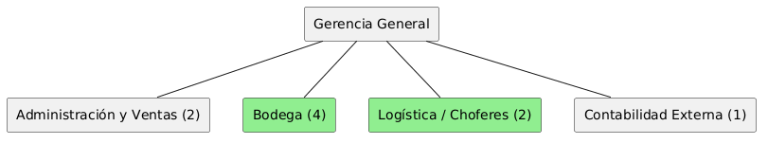
Antecedente de la empresa
Distribuidora de vidrio y aluminio
PYME del sector industrial y comercial con 10 años de trayectoria, ubicada en Quito, Ecuador. Provee vidrio y perfiles de aluminio para el sector de la edificación desde su sede y bodegas de despacho.
Misión
Proveer soluciones integrales en vidrio y aluminio de alta calidad para la construcción, con un servicio ágil y personalizado.
Visión
Consolidarse para 2030 como distribuidora líder en eficiencia operativa y control de inventarios a nivel regional, integrando tecnologías digitales.
Segmento de mercado
Centro de distribución especializado para “ventaneros”, talleres de aluminio y vidrio y pequeñas constructoras, que exigen alta precisión en dimensiones y tiempos de entrega.
10
9
~400
años de trayectoria
colaboradores
ítems en catálogo
Estructura organizacional
Las áreas de Bodega y Logística (resaltadas) son las beneficiadas directamente por el software; Ventas obtiene visibilidad real del stock de retazos.

Slide 3
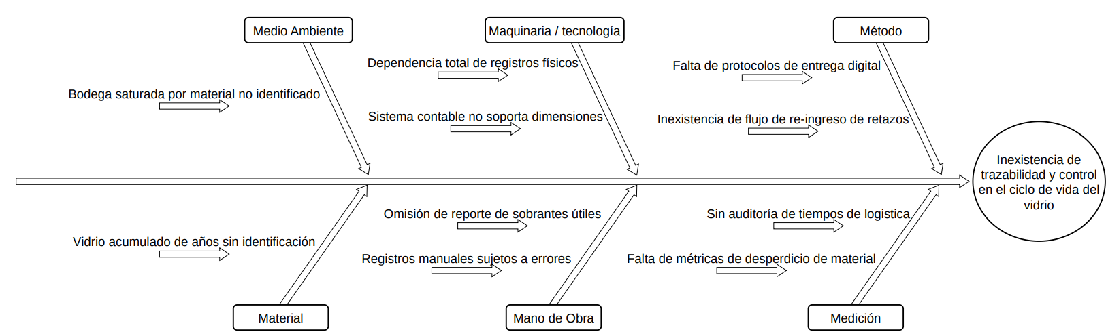
Identificación del problema o necesidad
Inexistencia de trazabilidad y control en el ciclo de vida del vidrio
1
Inventario muerto
2
Falta de control logístico
3
Errores de inventario
Los retazos no catalogados equivalen a ~15% de las compras anuales e inmovilizan el 20% de la bodega.
No se puede validar si el chofer entrega en la ubicación ni el estado; los reclamos no son auditables.
Descuadre constante entre el sistema contable y las perchas por no registrar las fracciones de vidrio.
Análisis de causa raíz — Diagrama de Ishikawa (6M)

Slide 4
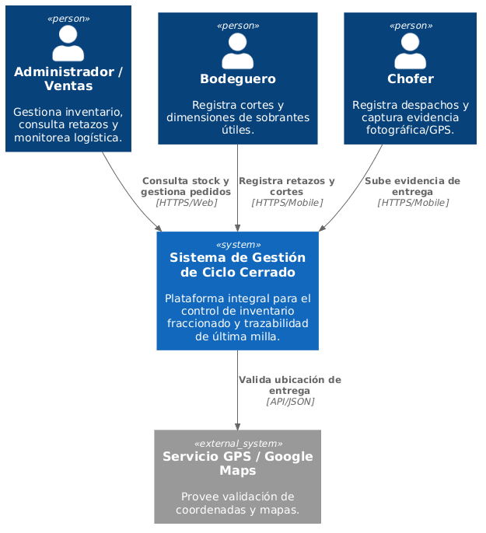
Funcionalidades principales
Diagrama de contexto — C4 Modelo, Nivel 1
El sistema como núcleo de la operación
Administrador / Ventas
Rompe la asimetría de información consultando el stock real de retazos y planchas.
Bodeguero
Alimenta el sistema con los datos críticos de “inventario muerto” (retazos y cortes).
Chofer
Mitiga las fallas de despacho registrando pruebas de entrega (foto + firma + GPS).
Servicio externo GPS / Google Maps
Audita la veracidad de las entregas en la ubicación de cada cliente.

Slide 5
Funcionalidades principales
Requerimientos funcionales del sistema
RF-01
Gestión de inventario fraccionado
RF-02
Priorización de material
Registra planchas enteras y los retazos resultantes de cada corte con sus dimensiones exactas y un identificador único, asegurando la trazabilidad del material.
Sugiere automáticamente retazos existentes que cumplan las medidas del pedido antes de autorizar una plancha nueva, priorizando el área más cercana para minimizar el desperdicio.
RF-03
Evidencia de entrega (PoD)
RF-04
Auditoría y trazabilidad geográfica
Captura foto en vivo y firma digital del cliente al entregar; no se cierra un despacho sin al menos una fotografía y la firma del receptor.
Registra la geolocalización al firmar, la compara con la dirección del cliente y calcula la desviación; la captura de coordenadas es obligatoria.

Slide 6
Requerimientos no funcionales
Calidad del software bajo ISO/IEC 25010:2023
🔒
RNF-01
✔
RNF-02
👍
RNF-03
Seguridad
Fiabilidad
Usabilidad
Acceso a inventario y despacho restringido por roles (Administrador, Bodeguero, Chofer).
Integridad y precisión de los datos geográficos y fotográficos aun ante fallos de red momentáneos.
Interfaz móvil intuitiva que minimiza el tiempo de registro en entornos operativos de alta carga.
Métrica
Métrica
Métrica
100% de endpoints y vistas con autenticación JWT y validación de permisos en cada petición.
PostGIS para precisión decimal y 0% de pérdida de datos de ubicación al sincronizar la caché móvil.
Registrar un retazo o entrega en ≤ 4 taps; capacitación menor a 2 horas por rol.

Slide 7
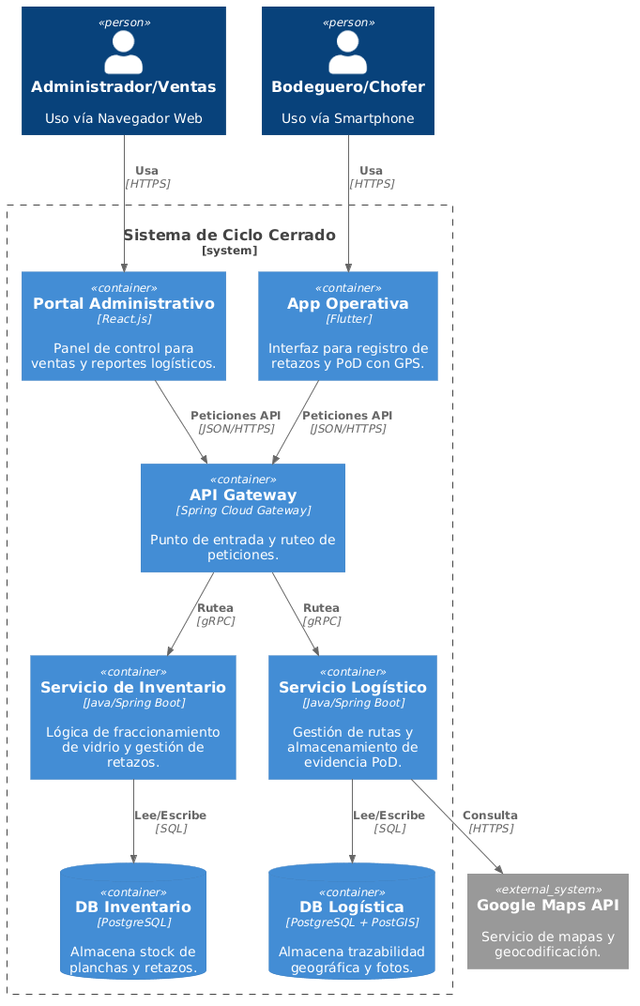
Alternativas de solución
Arquitectura alternativa 1 — Microservicios + App nativa
Ecosistema de microservicios y aplicaciones nativas
C4 – Nivel 2 (Container Diagram)
Enfoque técnico
Microservicios que desacoplan inventario y logística. Backend en Java + Spring Boot, almacenamiento geográfico con PostGIS y API Gateway con Spring Cloud (JWT). App móvil en Flutter con rendimiento nativo sobre cámara y GPS; portal web en React.js.
Enfoque operativo
El bodeguero captura la foto del retazo al instante y el chofer recibe su hoja de ruta; el sistema bloquea el cierre del despacho si no detecta cercanía geográfica al cliente vía GPS.

Slide 8
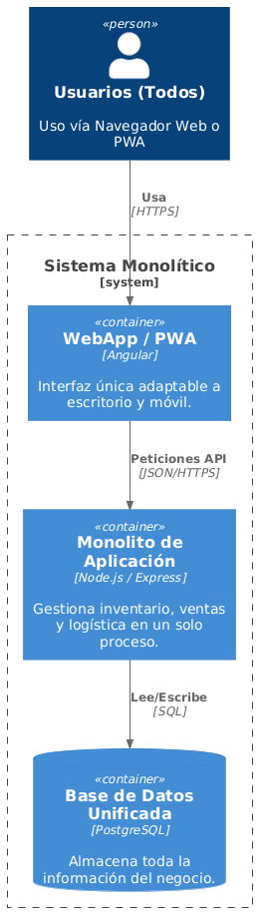
Alternativas de solución
Arquitectura alternativa 2 — Monolito modular + PWA
Plataforma monolítica modular con Progressive Web App
C4 – Nivel 2 (Container Diagram)
Enfoque técnico
Estilo monolítico modularizado. Servidor en Node.js + Express e interfaz en Angular. En lugar de app nativa, una PWA que facilita actualizaciones inmediatas sin pasar por tiendas de aplicaciones. Base de datos unificada en PostgreSQL.
Enfoque operativo
El personal accede desde el navegador de sus dispositivos. Simplifica el despliegue, pero la dependencia del navegador limita la precisión del GPS en segundo plano y la velocidad de captura de fotos frente a una app nativa.
Reduce la complejidad de despliegue y los costos de infraestructura, a costa de fiabilidad en el uso del hardware móvil.

Slide 9
Selección de la mejor alternativa
Evaluación ponderada bajo ISO/IEC 25010:2023
Criterio (ISO 25010)
Peso
Alt. 1
Alt. 2
Alternativa seleccionada
Fiabilidad
30%
5
3
Microservicios + App nativa
Usabilidad
25%
5
4
4.8
vs 3.4
Alt. 2
Mantenibilidad
20%
4
3
Consistencia técnica: la tecnología nativa hace infalible la captura de foto y coordenadas GPS.
Eficiencia en bodega: el registro de retazos toma segundos con integración fluida a la cámara.
Calidad ISO 25010: los microservicios con Spring Boot garantizan mantenibilidad y escalabilidad a futuro.
Seguridad
15%
5
3
Escalabilidad
10%
5
3
Total ponderado
100%
4.8
3.4
Escala 1 (Pobre) a 5 (Excelente).

Slide 10
Objetivos
General y específicos
OBJETIVO GENERAL
Desarrollar un sistema de control y monitoreo del flujo de trabajo, mediante una arquitectura de microservicios y una aplicación móvil nativa, para registrar el inventario fraccionado de vidrio y gestionar la trazabilidad logística de las entregas en la distribuidora.
1
Analizar
2
Diseñar
Analizar los requerimientos funcionales y no funcionales de bodega y despacho con modelado BPMN y los criterios de la norma ISO/IEC 25010:2023, para fijar la línea base y el alcance del producto.
Diseñar la arquitectura del sistema y el modelo de persistencia con el estándar C4 y esquemas relacionales con soporte espacial (PostGIS), estructurando de forma independiente inventario y logística.
3
Construir
4
Ejecutar
Construir el ecosistema multiplataforma con Spring Boot para los microservicios backend y Flutter para la app móvil, proveyendo el registro de retazos y la captura de evidencia de entrega (PoD).
Ejecutar el plan integral de pruebas (unitarias, de integración y UAT) en entorno controlado, para certificar el cumplimiento de fiabilidad, usabilidad y seguridad definidos en el diseño.

Slide 11
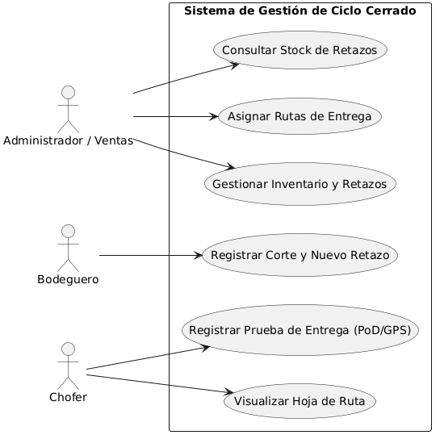
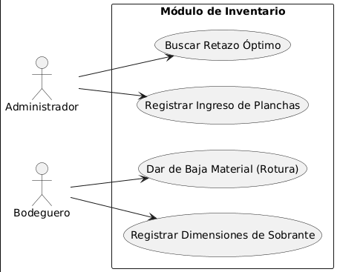
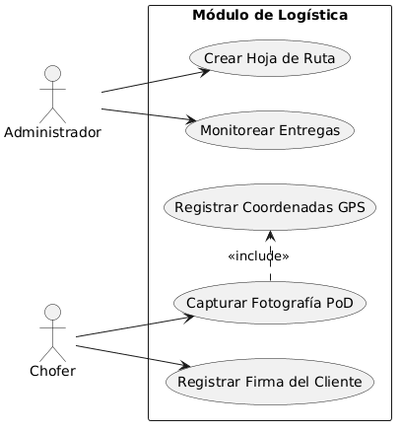
Alcance
Diagrama de casos de uso del sistema
Declaración del alcance
Sistema de Gestión de Ciclo Cerrado
Un portal web administrativo y una app móvil operativa que cubren el ciclo completo de trazabilidad:
El sistema sugiere usar un retazo disponible en lugar de una plancha nueva al recibir un pedido de corte.
El bodeguero registra en bodega las dimensiones sobrantes resultantes del corte.
El chofer registra la entrega con foto y coordenadas GPS, cerrando el pedido como “Completado”.
Fuera del alcance
Facturación electrónica y contabilidad, integración con ERP/CRM (SAP, Odoo), pasarelas de pago y optimización de rutas con IA.

Slide 12
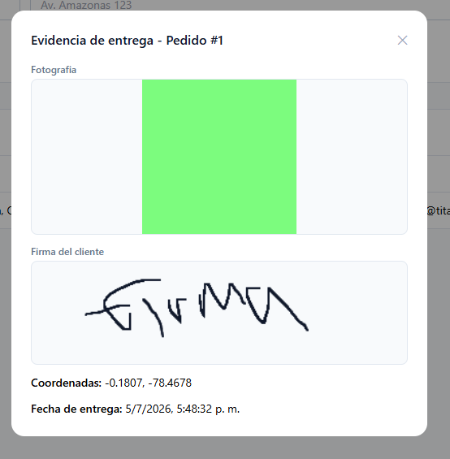
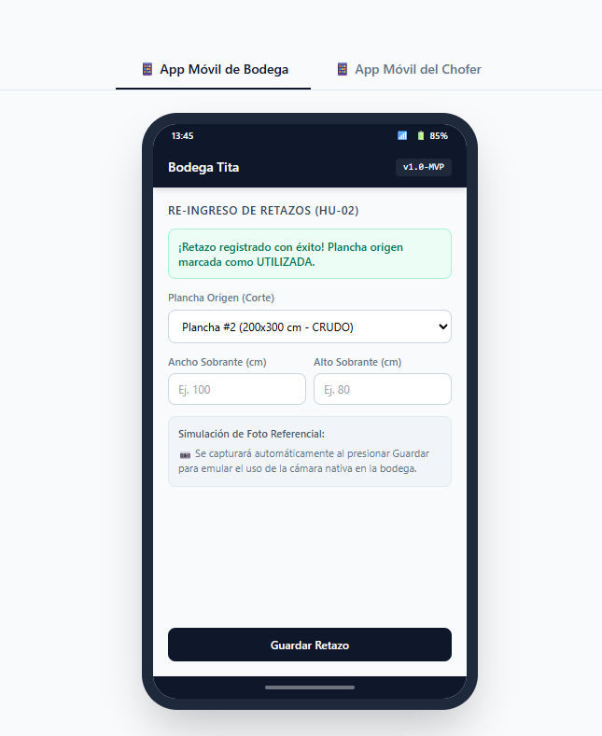
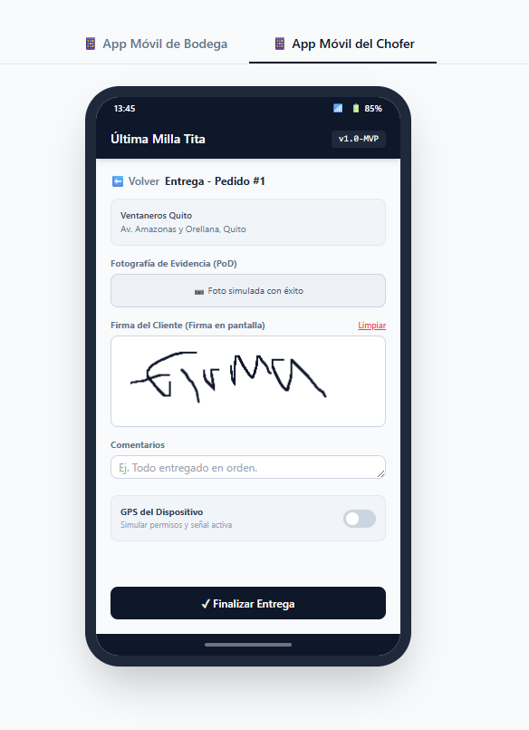
Alcance
Prototipo funcional
Dashboard web — Administrador
App móvil — Bodega
App móvil — Chofer
Indicadores clave (pedidos pendientes, despachos en ruta) e inventario que diferencia planchas enteras de retazos, con evidencia de entrega verificable.
Formulario de ingreso rápido con campos grandes para base y altura del sobrante y captura de foto referencial del retazo.
Despachos del día, cámara nativa para el Proof of Delivery, firma táctil del cliente y lectura transparente de coordenadas GPS.

